Slide 1

Curso de Visualización
Lección 4.2. Visualizaciones Tradicionales

Slide 2

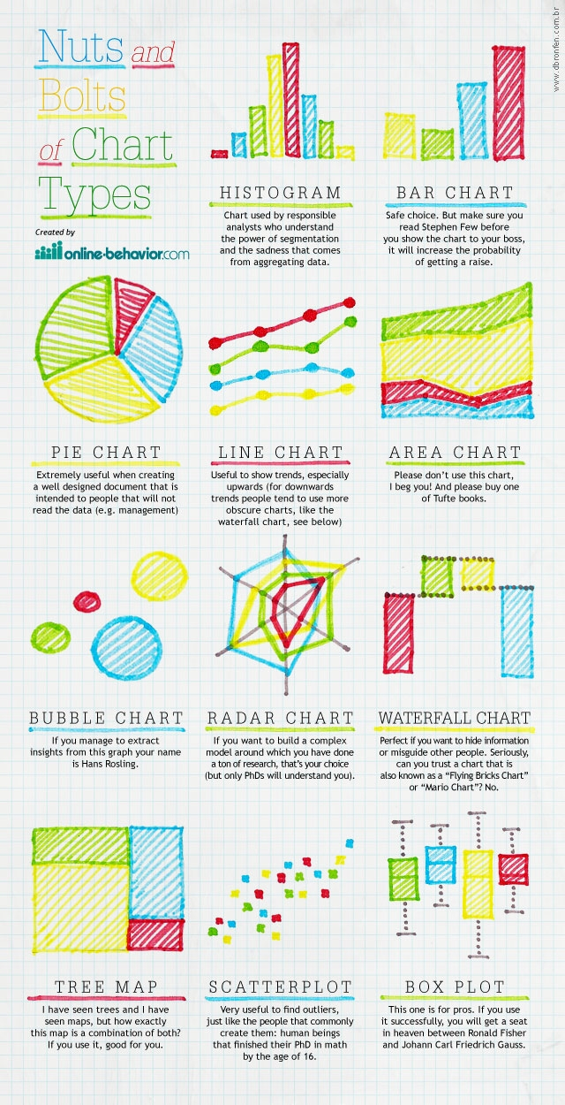
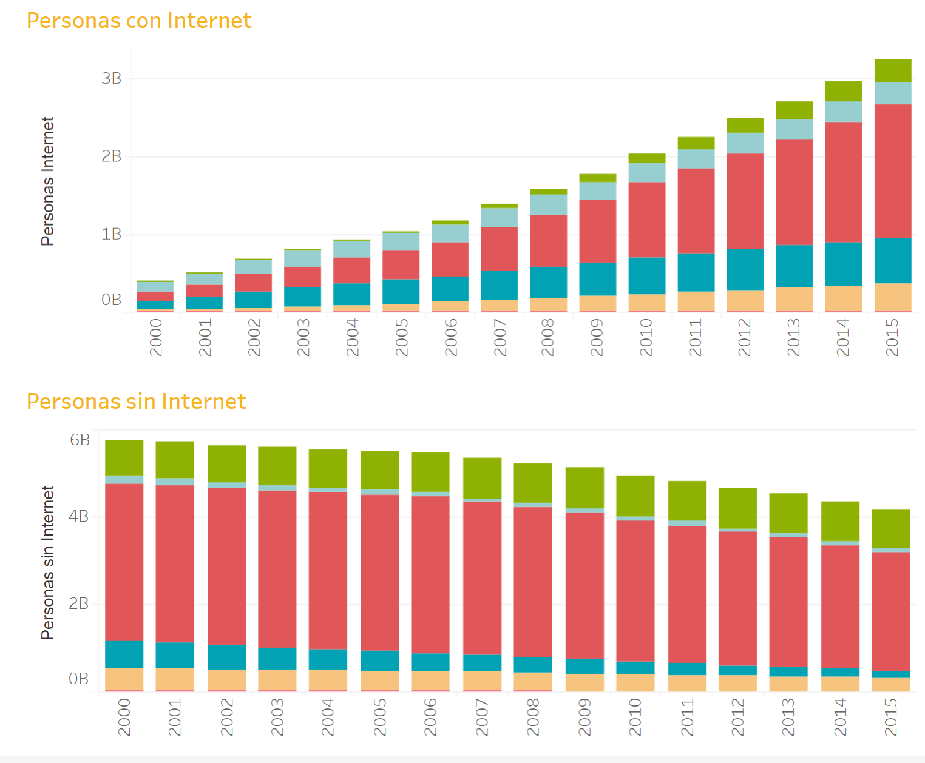

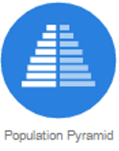
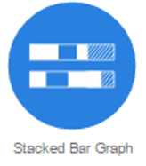
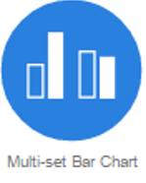
4.2 Visualizaciones Tradicionales
Gráfico de Barras
Cuando se usa:
Para mostrar de manera simple un conjunto de valores en 1 o 2 dimensiones.
Recomendaciones:
No usar elementos tridimensionales.
Si se usa barras apiladas, usar una escala de colores por categorías.
Si se quiere usar comparación, usar barras lado a lado.
Vertical es preferible a horizontal.
En nuestro ejemplo:
Colores
Eje Y o coordenadas: Valores
Eje Y o coordenadas: Valores
Eje X o abscisas: Dimensión 1
Variaciones:
Fuentes: http://online-behavior.com/
http://www.datavizcatalogue.com/

Slide 3
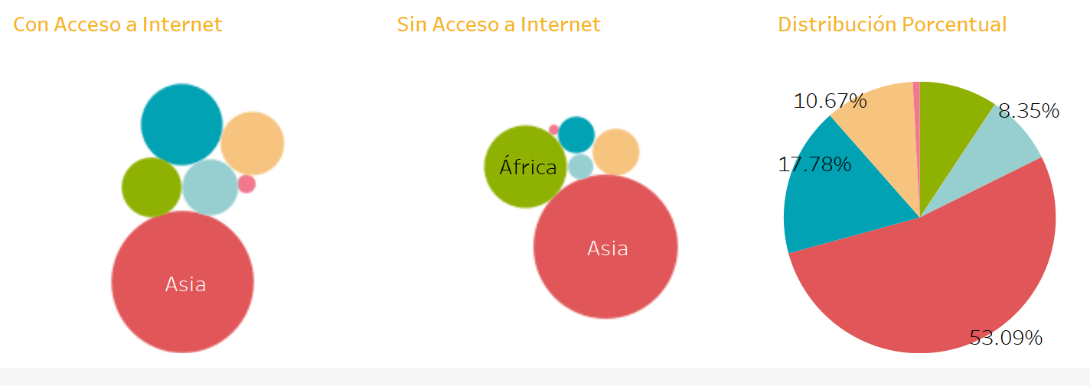

4.2 Visualizaciones Tradicionales
Gráfico de Torta o Pie
Cuando se usa:
Para mostrar la proporción de una dimensión respecto a toda la serie de datos.
Recomendaciones:
No usar elementos tridimensionales.
No usar más de 7 categorías, en caso de haber más agrupar las pequeñas en una categoría: Otros.
Usar una escala de colores por categorías.
En nuestro ejemplo:
Colores
Dimensión 1
Variaciones:
Fuentes: http://online-behavior.com/
http://www.datavizcatalogue.com/

Slide 4
4.2 Visualizaciones Tradicionales
Gráfico de Burbujas
Cuando se usa:
Son ideales para entender proporciones completas en vez de radios como los de pie
Recomendaciones:
No usar elementos tridimensionales.
Trata de las categorías sean fácilmente identificables.
Si en tu historia quieres destacar que una es mucho más grande que otras, puede usarse aunque las otras no se identifiquen claramente.
Escoge el color en una escala categórica, al menos que lo vayas a usar para mostrar una segunda dimensión que requiera una escala secuencial.
En nuestro ejemplo:
Colores
Tamaño de la Burbuja
Fuente: http://online-behavior.com/

Slide 5
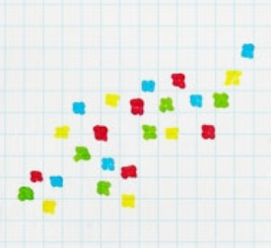
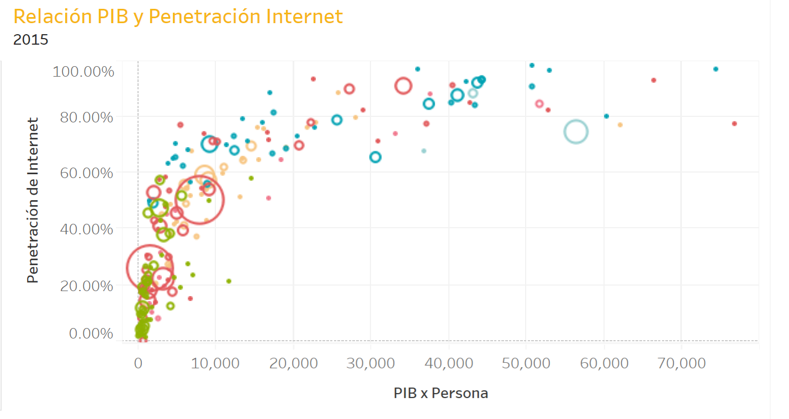
4.2 Visualizaciones Tradicionales
Gráfico de Dispersión
Tamaño y forma del punto
Colores
Cuando se usa:
Son muy útiles para entender relaciones entre 2 variables y poder al mismo tiempo ver otras dimensiones de ambas variables.
Recomendaciones:
Usa con cuidado toda la flexibilidad que te da está visualización, añadiendo variables que enriquezcan tu historia, pero siempre cuidando que se entienda fácil cuando combines todas las dimensiones juntas.
En nuestro ejemplo:
Eje Y o coordenadas: Valores
Eje X o abscisas: Dimensión 1
Fuente: http://online-behavior.com/

Slide 6
4.2 Visualizaciones Tradicionales
Otras visualizaciones tradicionales
Gráfico de Áreas
Fuente: http://online-behavior.com/

